Slide 1
Peel kartotek `23

Slide 2
Konsultasjon
Planlegging
Utførelse
Vedlikehold

Slide 3
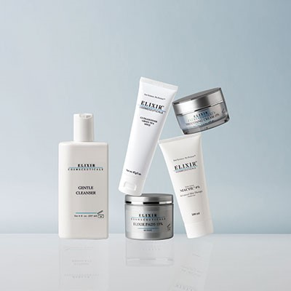
Forbehandling
Forbehandling øker effekt av behandling (redusert str. corneum)
Reduserer risikoen for komplikasjoner ved behandling
Forkorter tilhelningen av huden (reduserer «nedetid»)
Utelukker evt. allergier
Hindrer PIH
Det anbefales å forbehandle huden 2 til 4 uker før behandling
Rosacea, fitzpatric 3 – 6, melasma

Slide 4
Etterbehandling
Unngå soleksponering
Unngå aktive ingredienser i nedetiden
Solkrem!
Ikke plukke på evt. flass
Gi huden fuktighet
Vent 24 timer med hard trening

Slide 5
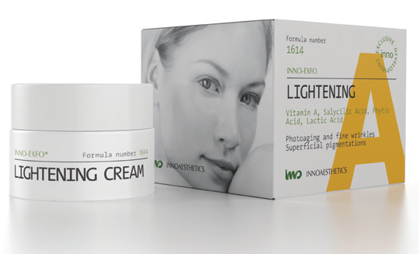
Peelkartotek 23
Mandelage
Bio-C
Lightening
Meline
Dr. Gross Universal peel
Dr. Gross Retinol peel
Dermalogica Advanced PRO peel

Slide 6
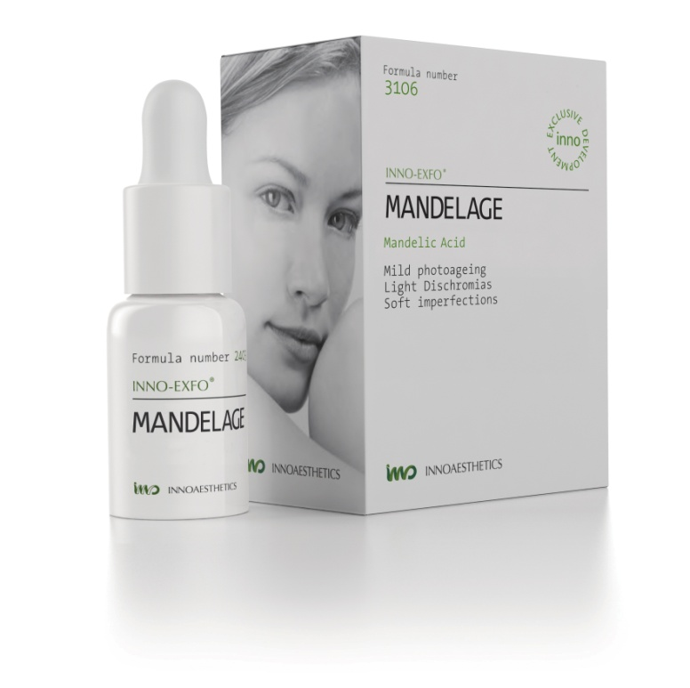
Mandelage
Mandel Syre 45 %
Vitamin A 1%
Lipoic Ac. 5%
pH<2

Slide 7
Indikasjoner
Rosacea
Tidlig aldret hud
Lette pigmentutfordringer
Akne
Inflammasjon

Slide 8
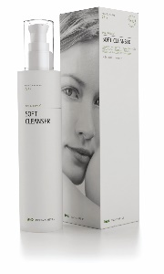
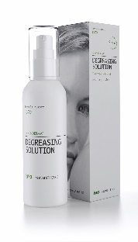
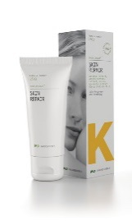
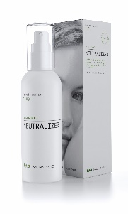
Mandelage Protokoll
Rens ansikt med Inno-Derma SOFT / DEEP CLEANSER.
Avfett med Inno-Derma DEGREASING
Mål 2 ml av Inno-Exfo MANDELAGE i en ren bolle
Påfør med q tips og la virke i 5 til 10 min. avhengige av huden.
Påfør Inno-Derma SKIN REPAIR og SPF
Vask av med vann. Rens med soft cleanser

Slide 9
Mandelage Session Protocol
Forbehandling
Bruk Inno-Derma Age Rescue eller B-Purifier avhengige av hva du skal behandle i 21 til 30 dager før behandlingen.
Stopp bruken 48 timer før peeling.
Peel:
1. Syklus: Ukentlig i 4-6 uker.
2. Syklus: Hver 15. dag 2-4 beh.
Etterbehandling:
Start med Inno-Derma 24H Age Rescue C eller B-Purifier Cream igjen avhengige av beh. 24 timer etter peel og i mellom behandlingene.
Fortsett på hudprogram 8-12 uker etter siste behandling.
Peel Maintenance: En behandling annenhver måned.

Slide 10
Inno-Exfo Bio C
Lactobionisk syre 25.0%
Mandelsyre 10.0%
Melkesyre 10.0%
Glykolsyre 5.0%
pH < 1
Ascorbinsyre (Vit.C) 15.0%
Hyaluronsyre 1.0%
Vitamin A 1.0%
pH < 3

Slide 11
Indikasjoner
Solskadet hud
Forebygge solskade
Generell hudhelse
Lette pigmentutfordringer
Vedlikeholdsbehandling
Røykere

Slide 12
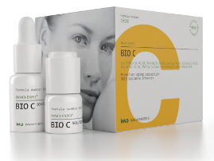
Bio C Protokoll
Rens ansikt med Inno-Derma SOFT CLEANSER.
Avfett med Inno-Derma DEGREASING
Mål 2 ml av Inno-Exfo BIO C Step 1 i en ren bolle
Påfør peel med pensel og la virke 5 to 10 min avhengige av huden. Vær forsiktig med atopisk og veldig sensitiv hud.
Påfør Inno - Derma Skin repair og SPF
Rens av med vann, påfør på tørr hud Inno- Exfo BIO C Step 2. Masser godt inn til alt produktet er trukket inn.

Slide 13
Bio C Session Protokoll
Forbehandling:
Bruk Inno-Derma Age Rescue C 21-30 dager før behandlingen.
Stopp bruken av Inno-Derma Cream 24H 48 timer før peeling.
Peel:
1. Syklus: Ukentlig i 5 uker.
2. Syklus: Hver 15. dag i 2 beh.
Etterbehandling:
Start med Inno-Derma 24H Age Rescue igjen etter 24 timer etter peelingen og mellom behandlingene.
Fortsett i 8-12 uker etter siste behandling.
Peel Maintenance: En peel hver 2. eller 3. måned.

Slide 14
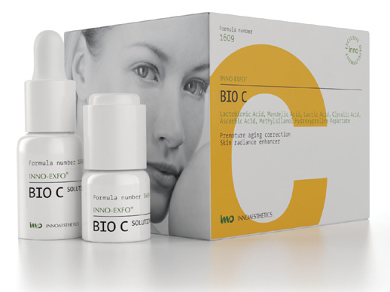
Inno-Exfo Lightening
Vitamin A 5%
Salisylsyre 10 %
Melkesyre 10%
Phytic syre 1 %
Kojic syre 5%
Arbutin 5%
pH<2

Slide 15
Indikasjoner
Akne
Fet hud
Hyperpigmentering
Agemanagment

Slide 16
Lightening protokoll
Rens med Inno-Derma SOFT CLEANSER.
Avfett med Inno-Derma DEGREASING
Bruk ca. 4-5gr. av Inno-Exfo LIGHTENING med spatel.
Påfør et tynt lag på områder som skal behandles eller i hele ansiktet
Påfør Inno-Derma SKIN REPAIR og SPF
Rens med Inno-Derma SOFT eller DEEP CLEANSER
La Inno-Exfo LIGHTENING virke i 15 min. Til 4timer ut i fra indikasjon og hudtype.

Slide 17
Lightening Session Protokoll
Forbehandling
Buk Inno-Derma Cream 21 til 30 dager før behandling.
Stopp bruken av Inno-Derma Cream 24H 48 timer før peeling.
Peel:
1. Syklus: 1 x per måned 2-3beh.
Post-Peel:
Inno-Derma Cream 24 timer etter behandling.
Fortsett i 8-12 uker etter siste behandling.
Peel Maintenance: Hver 6. måned eller 1 x per år.

Slide 18
ME line: Caucasian skin
AKTIVE INGREDIENSER | % | Action
Azelaic Acid | 25 | Hemmer tyrosinase, blokkerer mitochondriens redox systemer og DNA syntesen.
Arbutine | 8 | Hemmer modning av melanosomer.
Kojic Acid | 5 | Blokkerer syntesen av DOPA og DOPAquinone. Forebygger transformasjon av dopachrome til eumelanin.
Lactobionic Acid | 10 | Øker absorbsjon av aktive ingredienser.
Retinal | 1 | Øker epidermal turn-over av celler. Hemmer transkripsjon av tyrosinase, og blokkerer overføringen av melanosomer til keratinocytter.

Slide 19
ME line: Etnic skin
AKTIVE INGREDIENSER | % | Action
Mandelic Acid | 25 | Øker den epidermolytiske effekten I de ulike lagene I epidermis.
Ascorbic Acid | 5 | Løser opp depoer av oxidert melanin
Phytic Acid | 10 | Binder kobber og jern under enzymaktivitet.
Salicylic Acid | 5 | Keratolytisk. Bryter de intercellulære broene (desmosomes). Antiinflammatoriske egenskaper.
Retinal | 1 | Øker epidermal celle turn-over. Hemmer transskripsjon av tyrosinase, blokkerer overfringen av melanosomer til keratinocytter og gir et jevnere opptak av melanin.

Slide 20
Indikasjoner
Melasma
PiH
Solare lentiginer
Ujevn tekstur
Lett akne

Slide 21
Meline protokoll
Rens ansikt med
Tilpasset rens
Påfør steg 1 Meline Prep.
La virke i 2 – 3 minutter.
Påfør steg Meline Caucation / Etnic
La virke 15 – 45 min.
Vask av med Soft Cleanser
Påfør krem etter hudtilstand og solkrem

Slide 22
Dr. Gross Universal peel
Steg 1:
Glykolsyre
Melkesyre
Malicsyre
Sitrussyre
Salicylsyre
Steg 2:
Grønn te
Natriumbikarbonat
Steg 3:
Grønn te

Slide 23
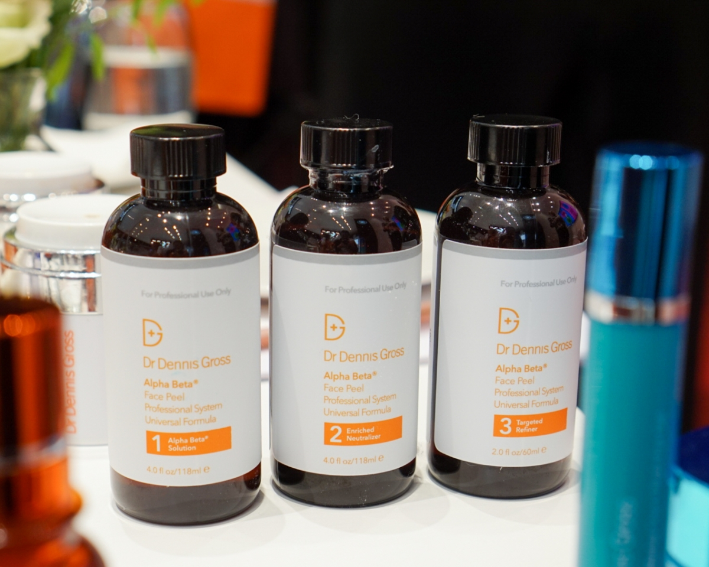
Indikasjoner
Age managment
Ujevn tekstur
Pigment
Fet hud
Akne
Fresh up

Slide 24
Universal peel protokoll
Rens ansikt med
Alpha beta cleanser
Påfør steg 1 med bomullsballer
Virketid: maks 3 minutter
Påfør steg 2 (nøytraliserer) på de samme områdene som steg 1
Påfør steg 3 (Green tea) på de samme områdene som steg 1 og 2
Påfør krem etter hudtilstand og solkrem

Slide 25
Dr. Gross Retinol peel
Steg 1:
Mandelsyre
Pyrodruvosyre
Melkesyre
Sitronsyre
Salicylsyre
Steg 2:
Reservatrol
Bisobolol
Tocopherol
Retinol
Steg 3:
Hyaloronsyre
Fosfolipider

Slide 26
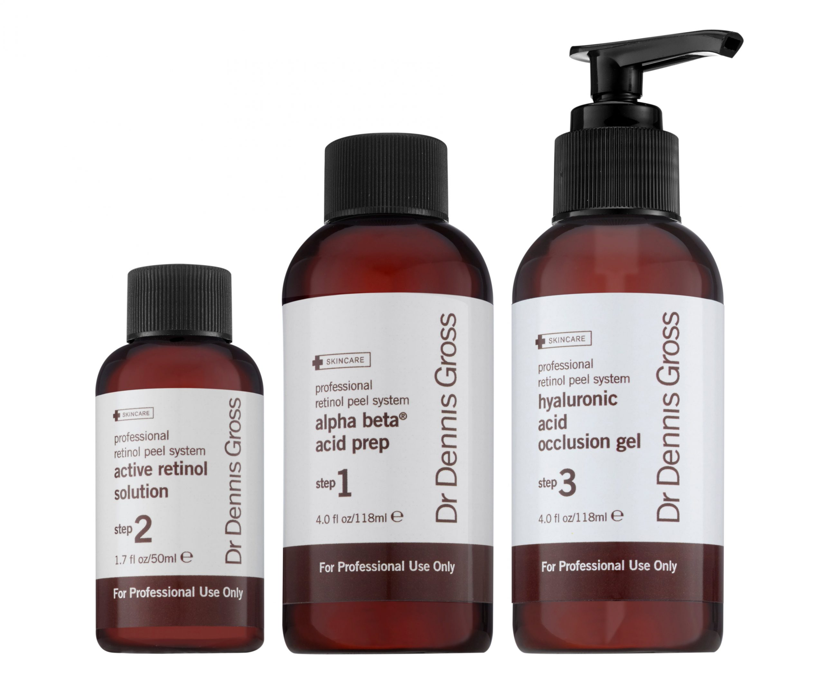
Indikasjoner
Age managment
Ujevn tekstur
Pigment
Fresh up
Akne
Arr

Slide 27
Retinol peel protokoll
Rens ansikt med tilpasset rens
Påfør Steg 1 med bomullsballer.
Maks 3 runder
Påfør Steg 2 med store q-tips.
Gjenta evt. 3 runder
Påfør Steg 3 med hendene
(hansker)
Påfør krem etter hudtilstand og solkrem

Slide 28
Dermalogica PRO power peel
Advanced renewal peel:
Glykolsyre 30%
Fytinsyre
Opuntia Ficus-Indica (fikenkaktus)
Powerclear peel:
Salisylsyre 2%
Mandelsyre 10%
Eplesyre 15%
(niacinamide)
Pro power eye peel:
Plantebaserte AHA syrer fra:
Drue
Appelsin
Sitron

Slide 29
Råd for suksess
Selekt pasientene og gi dem rette forventninger
Velg rett type peel, bli kjent med hovedvirkningene
Bedre å underbehandle og bruke lengre tid
Ikke underslå rekonvalesens perioden
Økt peel styrke gir mye mindre sikkerhetsmarginer
Obs Fitzpatrick 3-6
Kjemisk peel vil ikke forandre porestørrelse, kan iblant øke den…
Dr. Bjørn Tvedt

Slide 30
Takk for meg

